Slide 1
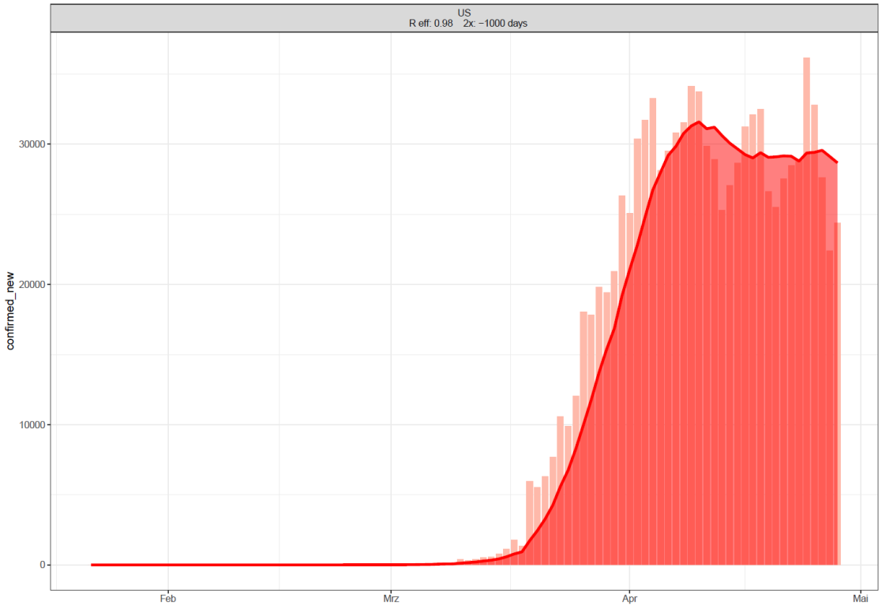
Länder mit über 70.000 neuen COVID-19 Fällen in den letzten 7 Tagen
1.012.583 Fälle
58.355 Tote
Quelle: Johns Hopkins, Stand 29.04.2020
Notes:
newcases_movingaverage_above70000lastweek_new_2020-04-26

Slide 2
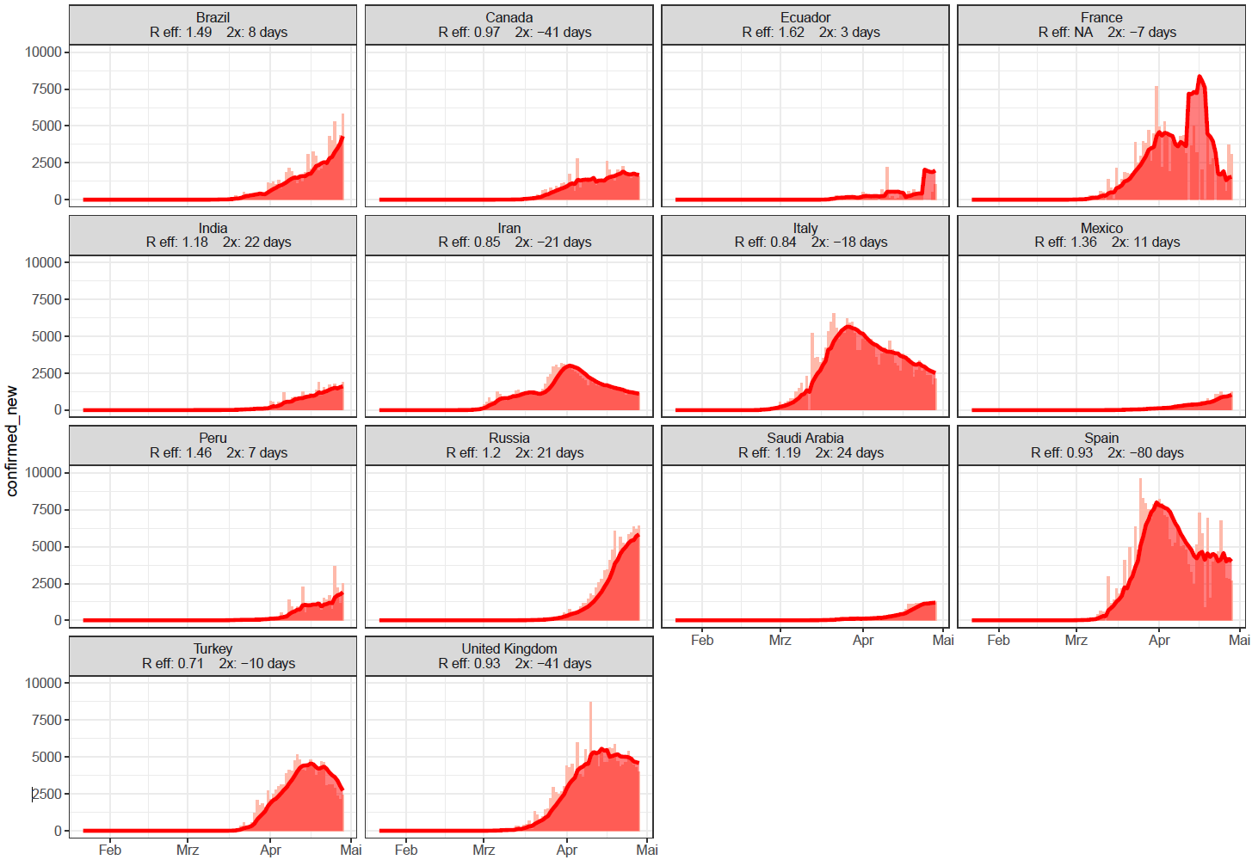
Länder mit 7.000 – 70.000 neuen COVID-19 Fällen in den letzten 7 Tagen
Quelle: Johns Hopkins, Stand 29.04.2020
Notes:
newcases_movingaverage_above7000below70000lastweek_max10k_2020-04-26

Slide 3
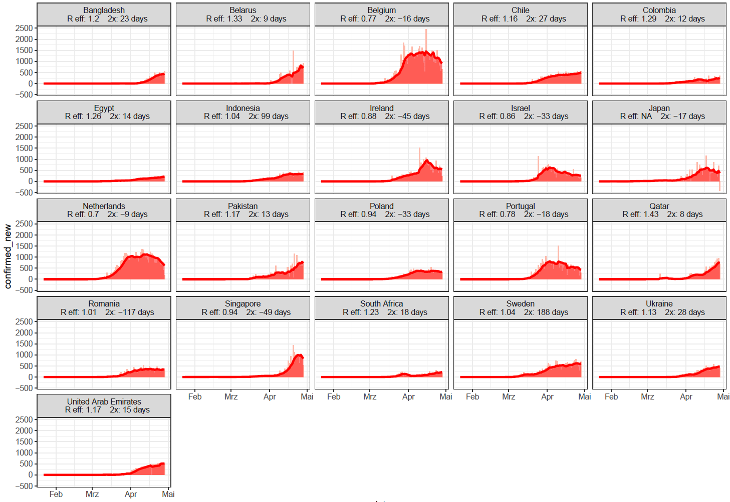
Länder mit 1.400-7.000 neuen COVID-19 Fällen in den letzten 7 Tagen
Quelle: Johns Hopkins, Stand 29.04.2020
Notes:
newcases_movingaverage_1400-7000lastweek_2020-04-26

Slide 4
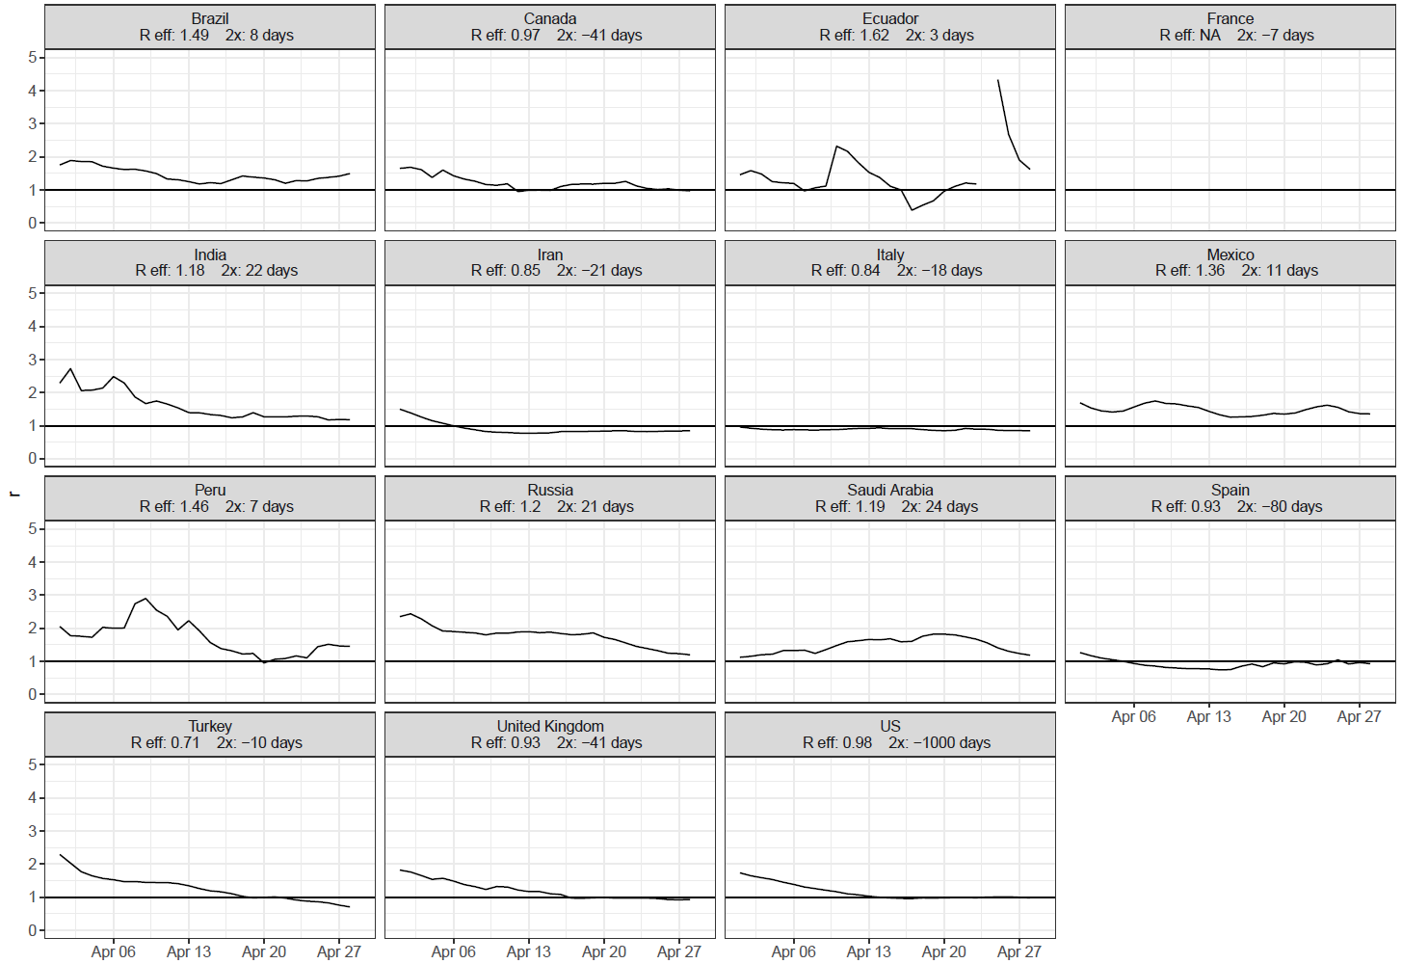
R eff. Trend für Länder mit über 7.000 Fällen in den letzten 7 Tagen
Quelle: Johns Hopkins, Stand 29.04.2020
Notes:
r_above7000lastweek_new_2020-04-26

Slide 5
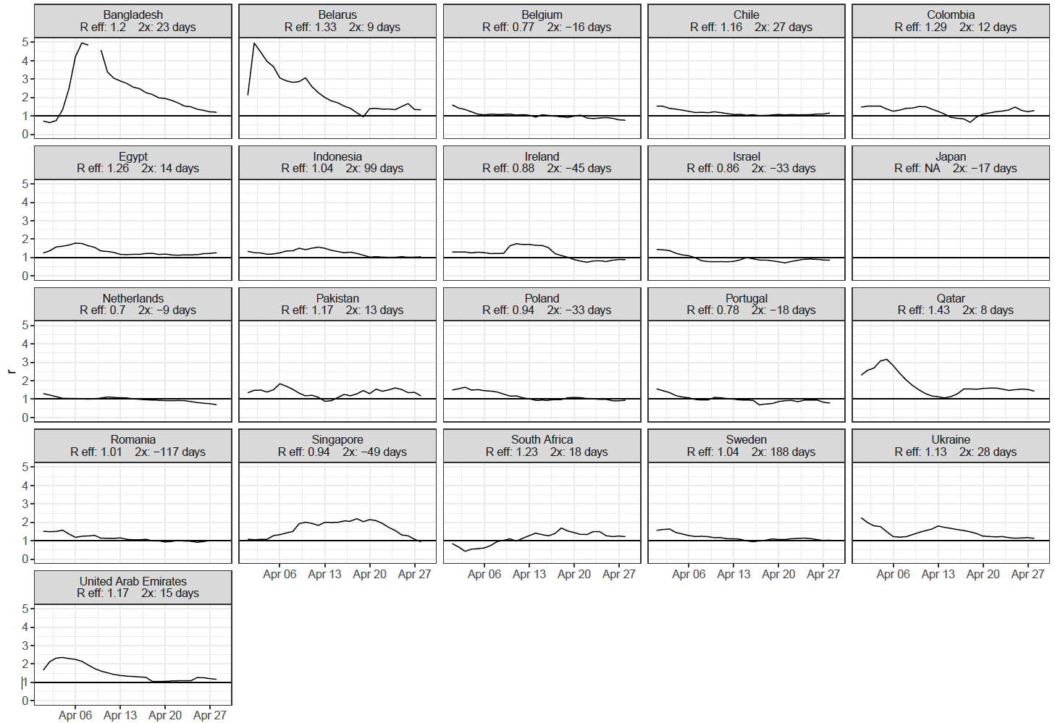
R eff. Trend für Länder mit 1.400 - 7.000 Fällen in den letzten 7 Tagen
Quelle: Johns Hopkins, Stand 29.04.2020
Notes:
r_1400-7000lastweek_new_2020-04-26

Slide 6
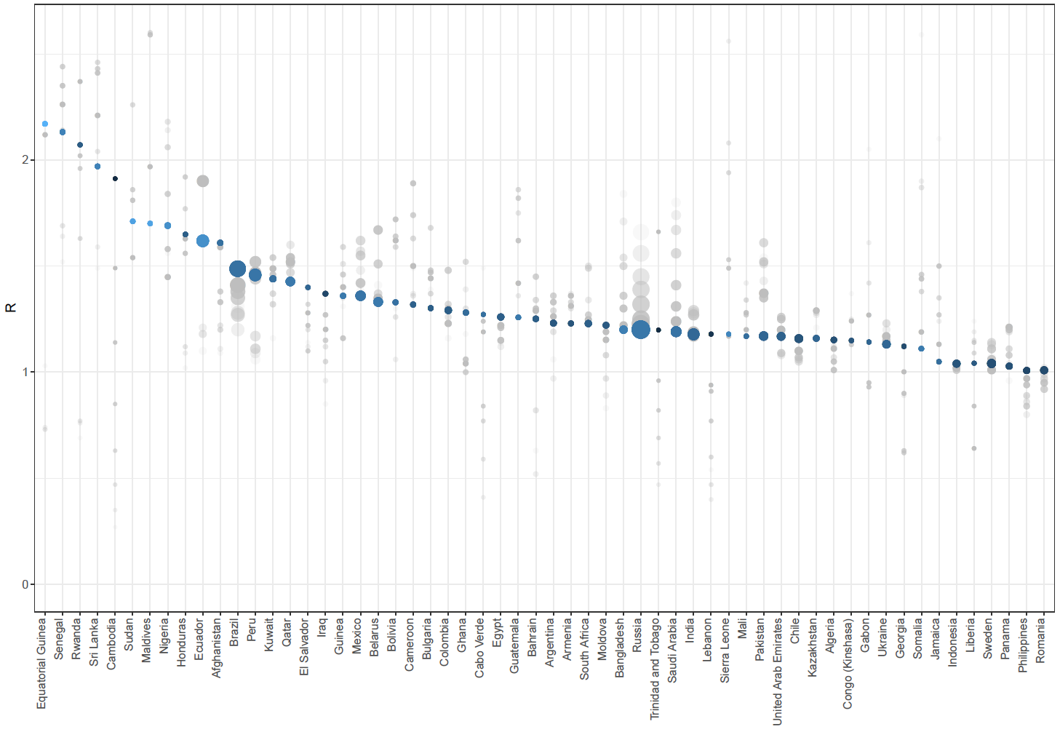
Länder mit >100 Fällen und einem R eff. > 1
- Größe des Punktes: Anzahl der Fälle in den letzte 7 Tagen
- Farbe: Fälle der letzten 7 Tage als % der Gesamtfallzahl (je heller desto höher die Prozentzahl)
Quelle: Johns Hopkins, Stand 29.04.2020
Notes:
r_sorted_above1_2020-04-27

Slide 7
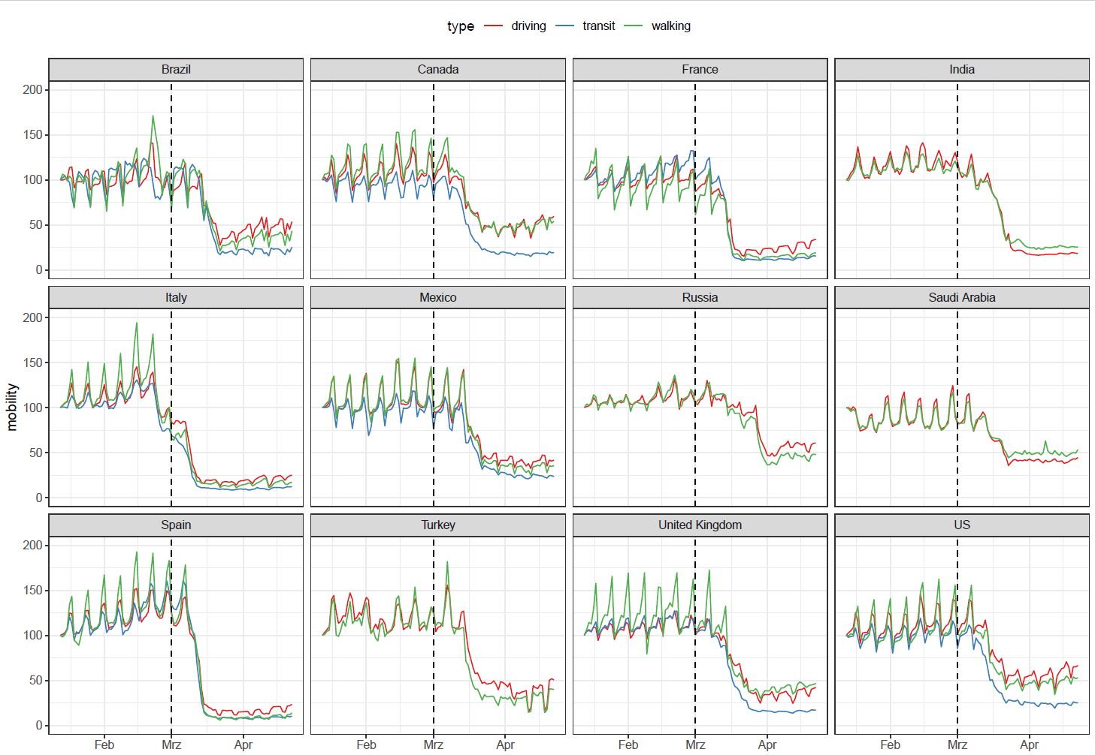
Mobilität Apple: Länder mit über 7.000 Fällen in den letzten 7 Tagen
Quelle: Apple, Stand 29.04.2020
Notes:
mobility_apple_above7000lastweek_new_2020-04-26

Slide 8
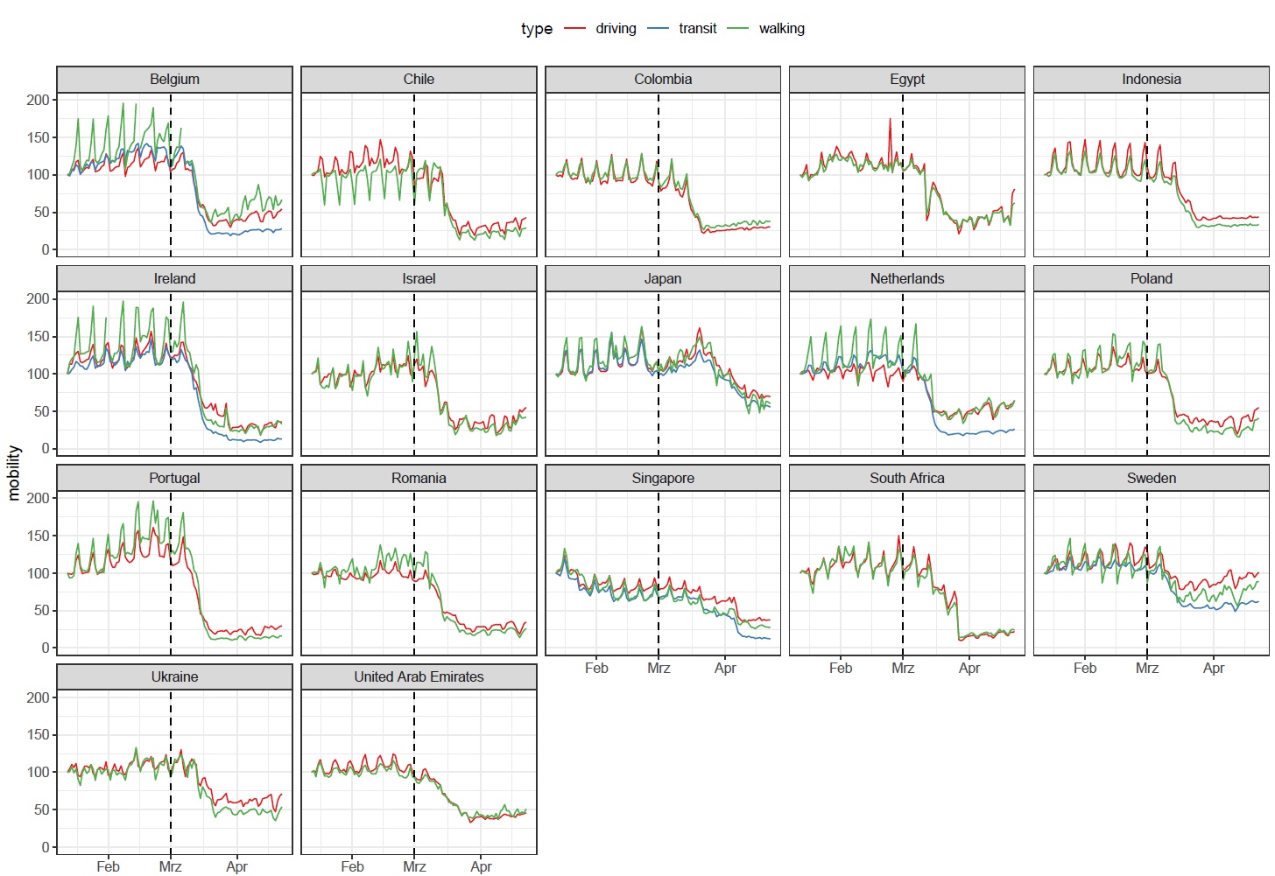
Mobilität Apple: Länder mit 1400 - 7.000 Fällen in den letzten 7 Tagen
Quelle: Apple, Stand 29.04.2020
Notes:
mobility_apple_1400-7000lastweek_new_2020-04-26

Slide 9
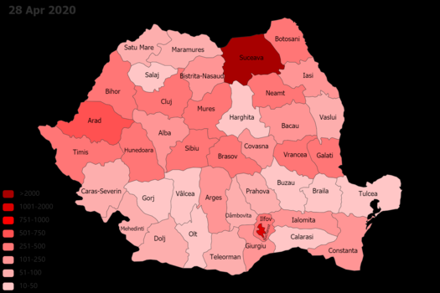
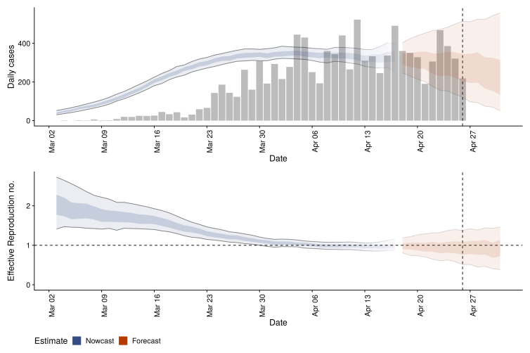
COVID-19/ Rumänien (19.5 Mio Ew.)
11.616 Fälle
663 Todesfälle
Fallsterblichkeit: 5,7%
Inzidenz / 100.000 Ew.: 58,8
26. Februar 2020 (ex Italien)
Meistbetroffene Regionen (nach Inzidenzen / 100.000 Ew): Suceava (1804,0), Bucharest Stadt (45,9)
Ab 16.03.2020 dekretierte Präsident Johannis den Notstand in Rumänien. Am 15. April 2020 bis zum 14.05.2020 verlängert.
Strenge Maßnahmen:
Geschäft, Schulen, öffentliche Einrichtungen geschlossen
Reiseverbot (In-/Ausland)
Ausgangsbegrenzung; -sperre für >65
22.406 Personen sind unter „institutionalisierter“ Quarantäne und 60.697 Personen sind zu Hause isoliert
2 Städte unter Quarantäne (Suceava, Tandarei)
Suceava: Massiver nosokomialer Ausbruch; Verbreitung auf schlechtes Ausbruchsmanagement und Personalmangel zurückzuführen; mindestens 200 medizinisch Beschäftigte an COVID-19 erkrankt; Leitung der Klinik wurde dem Militär übertragen; Gesundheitsminister trat zurück.
Tandarei: Ein Viertel der Bevölkerung sind Roma. Im März kehrten 800 Arbeiter aus dem Ausland zurück (haupts. Italien, auch Deutschland)
Fälle nach Landeskreis
Notes:
Population 19.466.145: https://data.worldbank.org/country/romania
https://www.citypopulation.de/en/romania/suceava/_/146263__suceava/
https://www.dw.com/en/coronavirus-europes-forgotten-roma-at-risk/a-53019522
https://balkaninsight.com/2019/12/11/blind-justice-for-romanias-trafficked-roma-children/
https://balkaninsight.com/2020/04/05/romania-isolates-human-trafficking-hotspot-to-limit-outbreak/
https://www.euronews.com/2020/04/03/it-s-a-disaster-the-hospital-at-the-centre-of-romania-s-covid-19-crisis
https://www.euronews.com/2020/04/10/the-region-with-twice-as-many-coronavirus-cases-as-anywhere-else-in-romania
https://en.wikipedia.org/wiki/Ialomi%C8%9Ba_County
https://www.citypopulation.de/en/romania/bucuresticity/
https://translate.google.com/translate?hl=en&sl=ro&tl=en&u=https%3A%2F%2Fstirioficiale.ro%2Finformatii%2Fbuletin-de-presa-15-aprilie-2020-ora-13-00
https://www.nineoclock.ro/2020/04/14/romanias-covid-19-testing-strategy-might-change/
https://www.statista.com/statistics/1103934/covid-19-tests-romania/
https://www.romania-insider.com/rafila-covid-19-rate-health-workers
https://translate.google.com/translate?hl=en&sl=ro&tl=en&u=https%3A%2F%2Fstirioficiale.ro%2Finformatii

Slide 10
COVID-19/ Rumänien
Teststrategie:
Testung: 79.629 Tests durchgeführt (409 pro 100.000 Ew, 10,1% Positiv):
Strategie erweitert von Personen mit Symptomen auf Personen mit bestimmten Vorerkrankungen Personen unter bestimmten Behandlungen (z.B. Chemotherapie und Dialysepatientin) und Personen in Pflegeheimen (2 Mal im Monat)
Case Management:
515 Krankenhäuser, davon 368 staatliche und 147 private.
Mangel an Ärzten, sonstigem Fachpersonal und Beatmungsgeräten, Testgeräten und Basisschutzausrüstungen wie Mundschutz, Schutzbekleidung oder Desinfektionsmitteln
Jeder achte Covid-Patient ist Arzt oder eine im medizinischen Sektor tätige Person
Einrichtung mehrerer mobile Krankenhäuser für leichte oder mittelschwere Fälle; mobiles Militärkrankenhaus
Nach offiziellen Angaben 665.000 Roma (3 Millionen geschätzt)
Zunehmend rassistische Übergriffe
Besonders betroffen Rückkehrer aus Westeuropa
Notes:
https://www.romania-insider.com/covid-19-romania-president-state-emergency-extended
https://translate.google.com/translate?hl=en&sl=ro&tl=en&u=https%3A%2F%2Fstirioficiale.ro%2Finformatii
https://www.romania-insider.com/tandarei-romania-quarantine

Slide 11
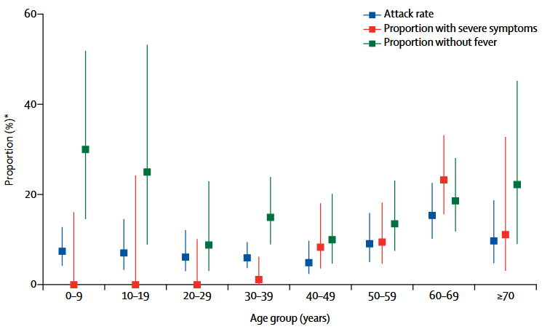
Epidemiology and transmission of COVID-19 in 391 cases and 1286 of their close contacts in Shenzhen, China: a retrospective cohort study
Isolation und contact tracing verkürzt die Zeit, in der die Fälle in der Gemeinschaft infektiös sind und damit auch Reff.
Die Gesamtwirkung der Isolation und der contact tracing ist jedoch ungewiss und hängt von der Zahl der asymptomatischen Fälle ab
Kinder haben ein ähnliches Infektionsrisiko wie die Allgemeinbevölkerung, obwohl sie weniger schwere Symptome haben
Attack rate among close contacts

Slide 12
Estimation of SARS-CoV-2 infection fatality rate by real-time antibody screening of blood donors
Seroprevalence survey among blood donors to estimate previous SARS-CoV-2 infections and the population-based IFR
All Danish blood donors aged 17-69 years giving blood April 6 to 17 were tested for SARS-CoV-2 immunoglobulin M and G antibodies using a commercial lateral flow test
9,496 blood donors were tested and a combined adjusted seroprevalence of 1.7% (CI: 0.9-2.3) was calculated
The seroprevalence differed across areas
Using available data on fatalities and population numbers a combined IFR in patients younger than 70 is estimated at 82 per 100,000 (CI: 59-154) infections

